Slide 1
VETTVANGSRANNSÓKN OG MÆLINGAR Á 4G OG 5G Í KÓPAVOGI Leifur Árnason - Valgerður Snæland Jónsdóttir

Slide 2
Hefðbundin sýn rafvirkjans, rafeindavirkjans á þróunina?
https://www.youtube.com/watch?v=g-gGeAe-PJA
14:50

Slide 3
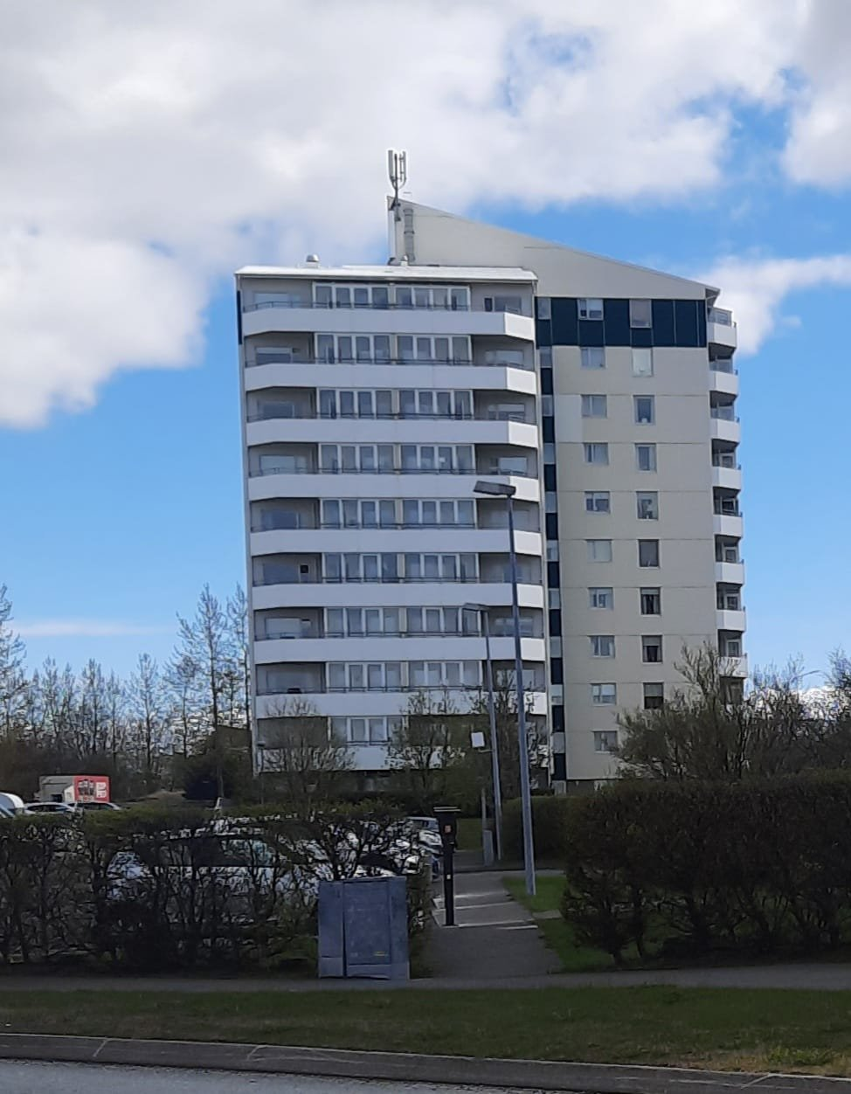
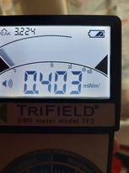
LÆKJARSMÁRI - GULLSMÁRI – HÚS ELDRI BORGARA MÆLIST OFFSCALE Í GRUNDARSMÁRA

Slide 4
BARRY TROWER HÆTTAN AF 5G OG WIFI TÆKNI
https://www.youtube.com/watch?v=fNHd1ZdxVtY
14:20 .... Mín .... á að sýna þetta viðtal við hann

Slide 5
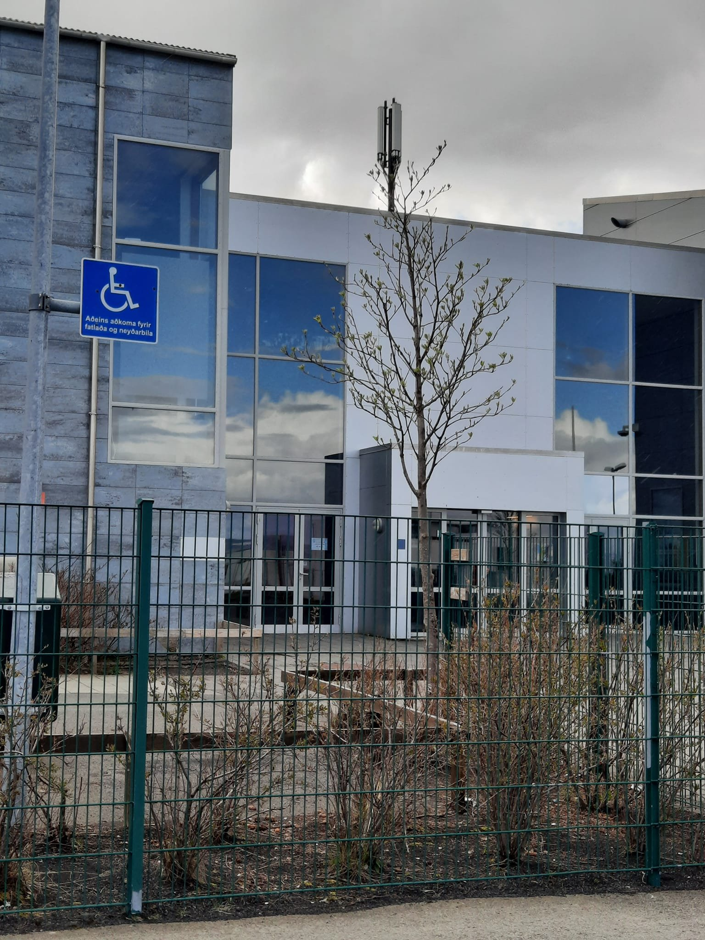
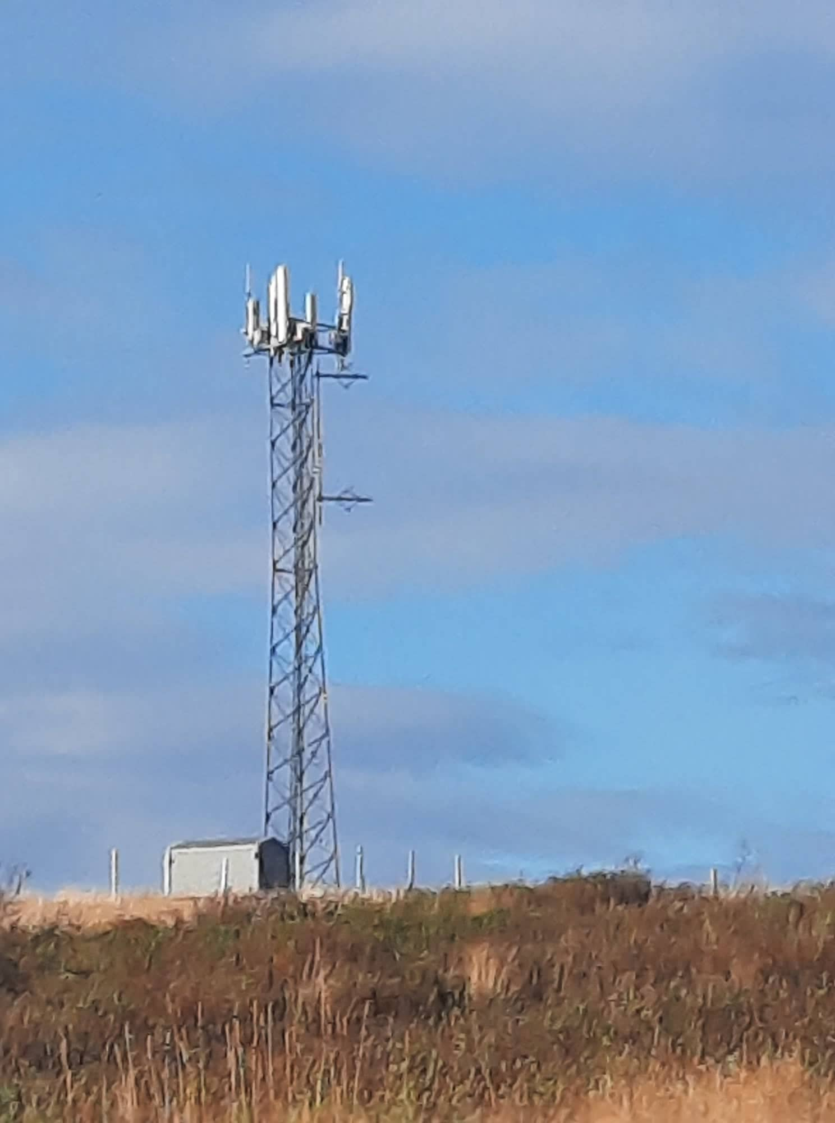
VATNSENDASKÓLI (13.500) OFFSCALE

Slide 6
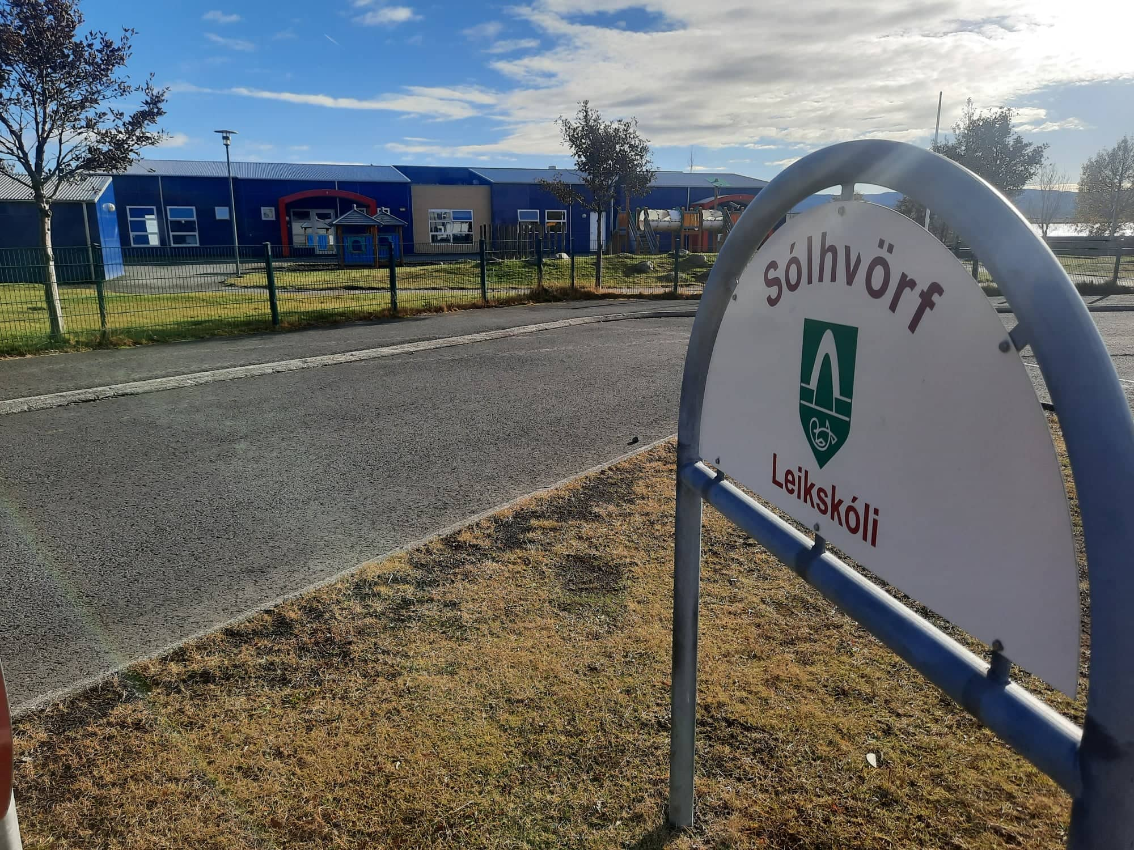
ÁLFKONUHVARF V/RJÚPNAHÆÐ (19.999) (OFFSCALE), SÓLHVÖRF, LEIKSKÓLI

Slide 7
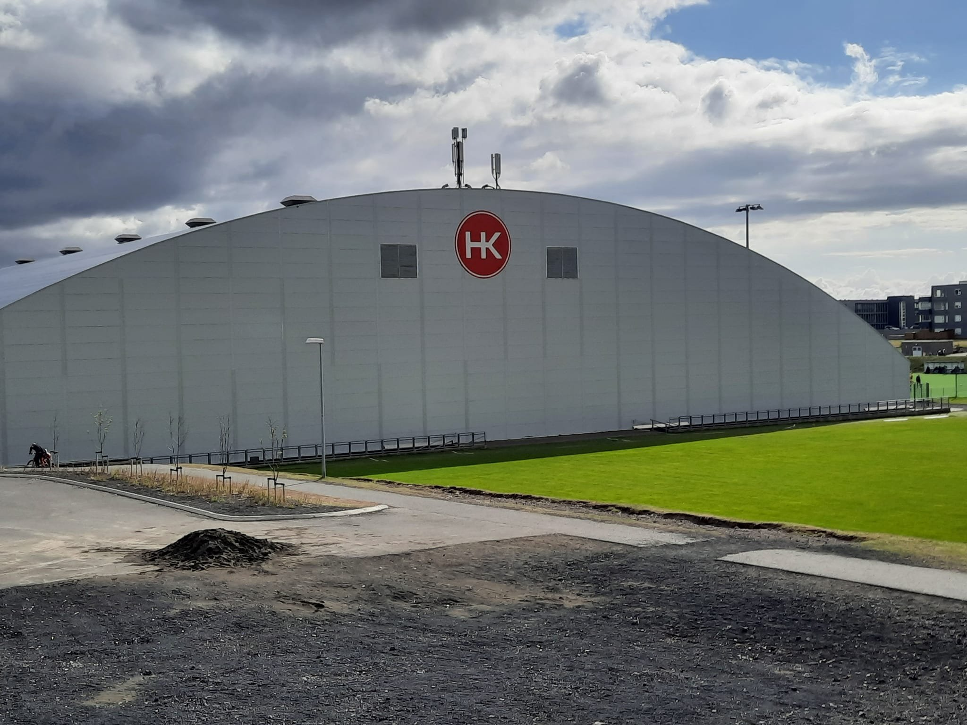
KÓRINN (15.108 mW/m2) OFFSCALE

Slide 8
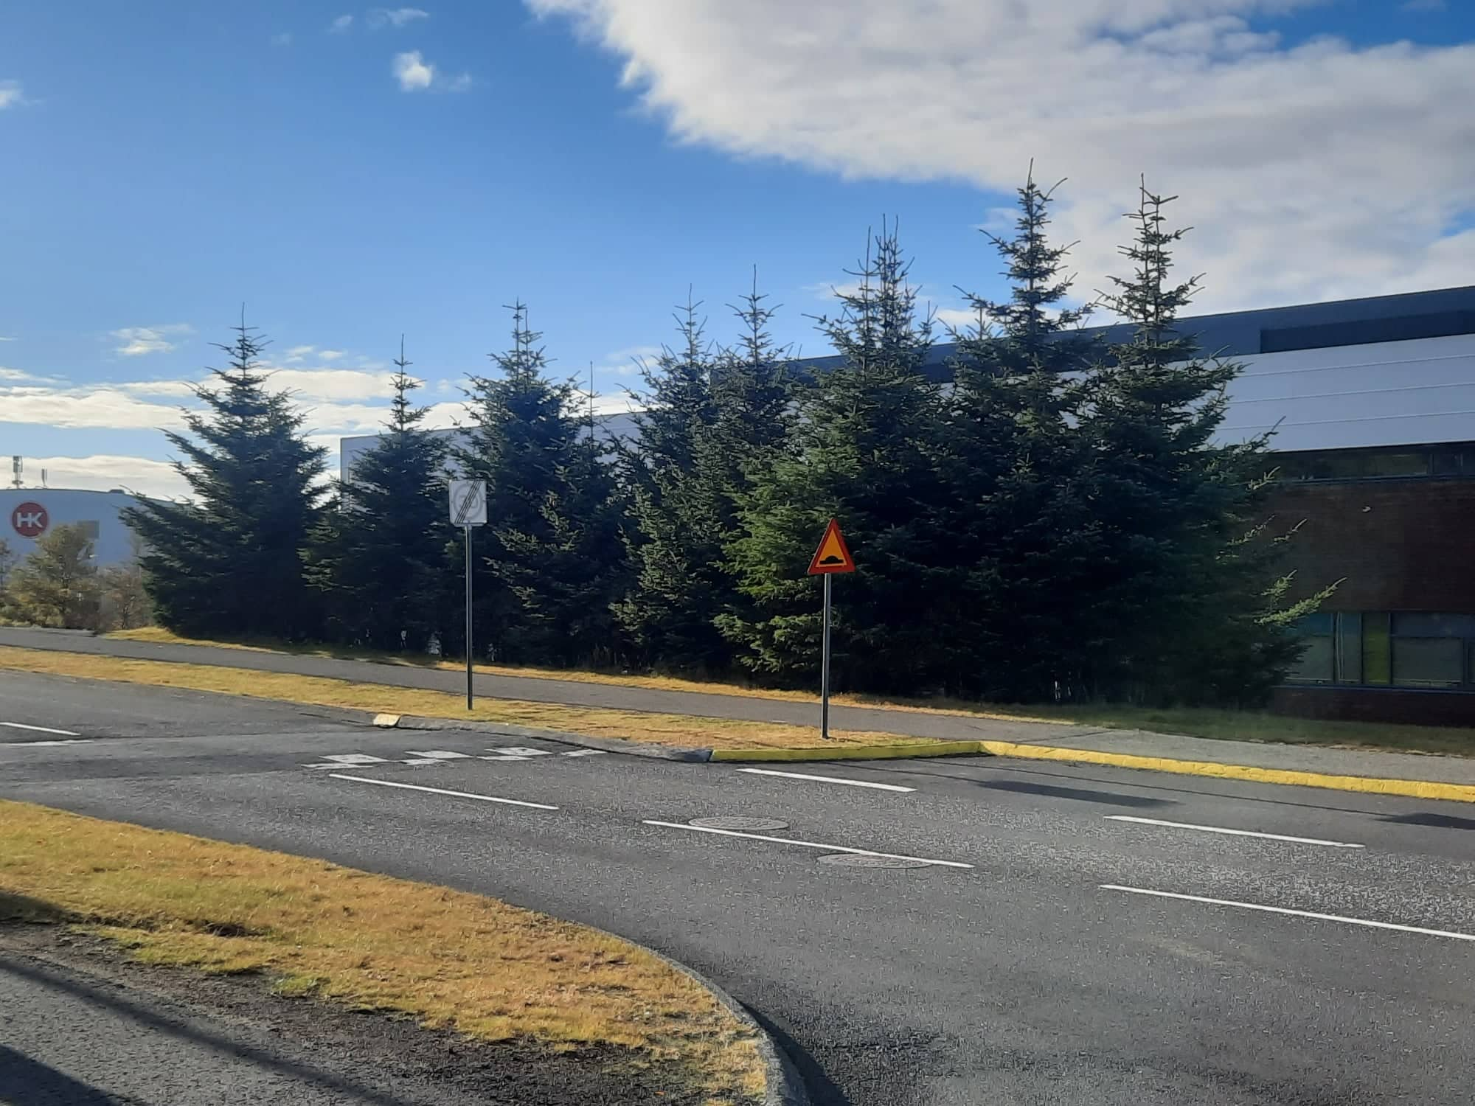
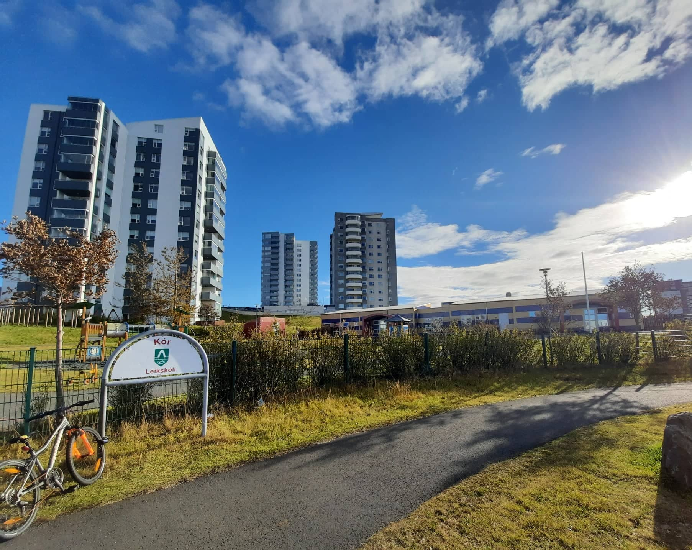
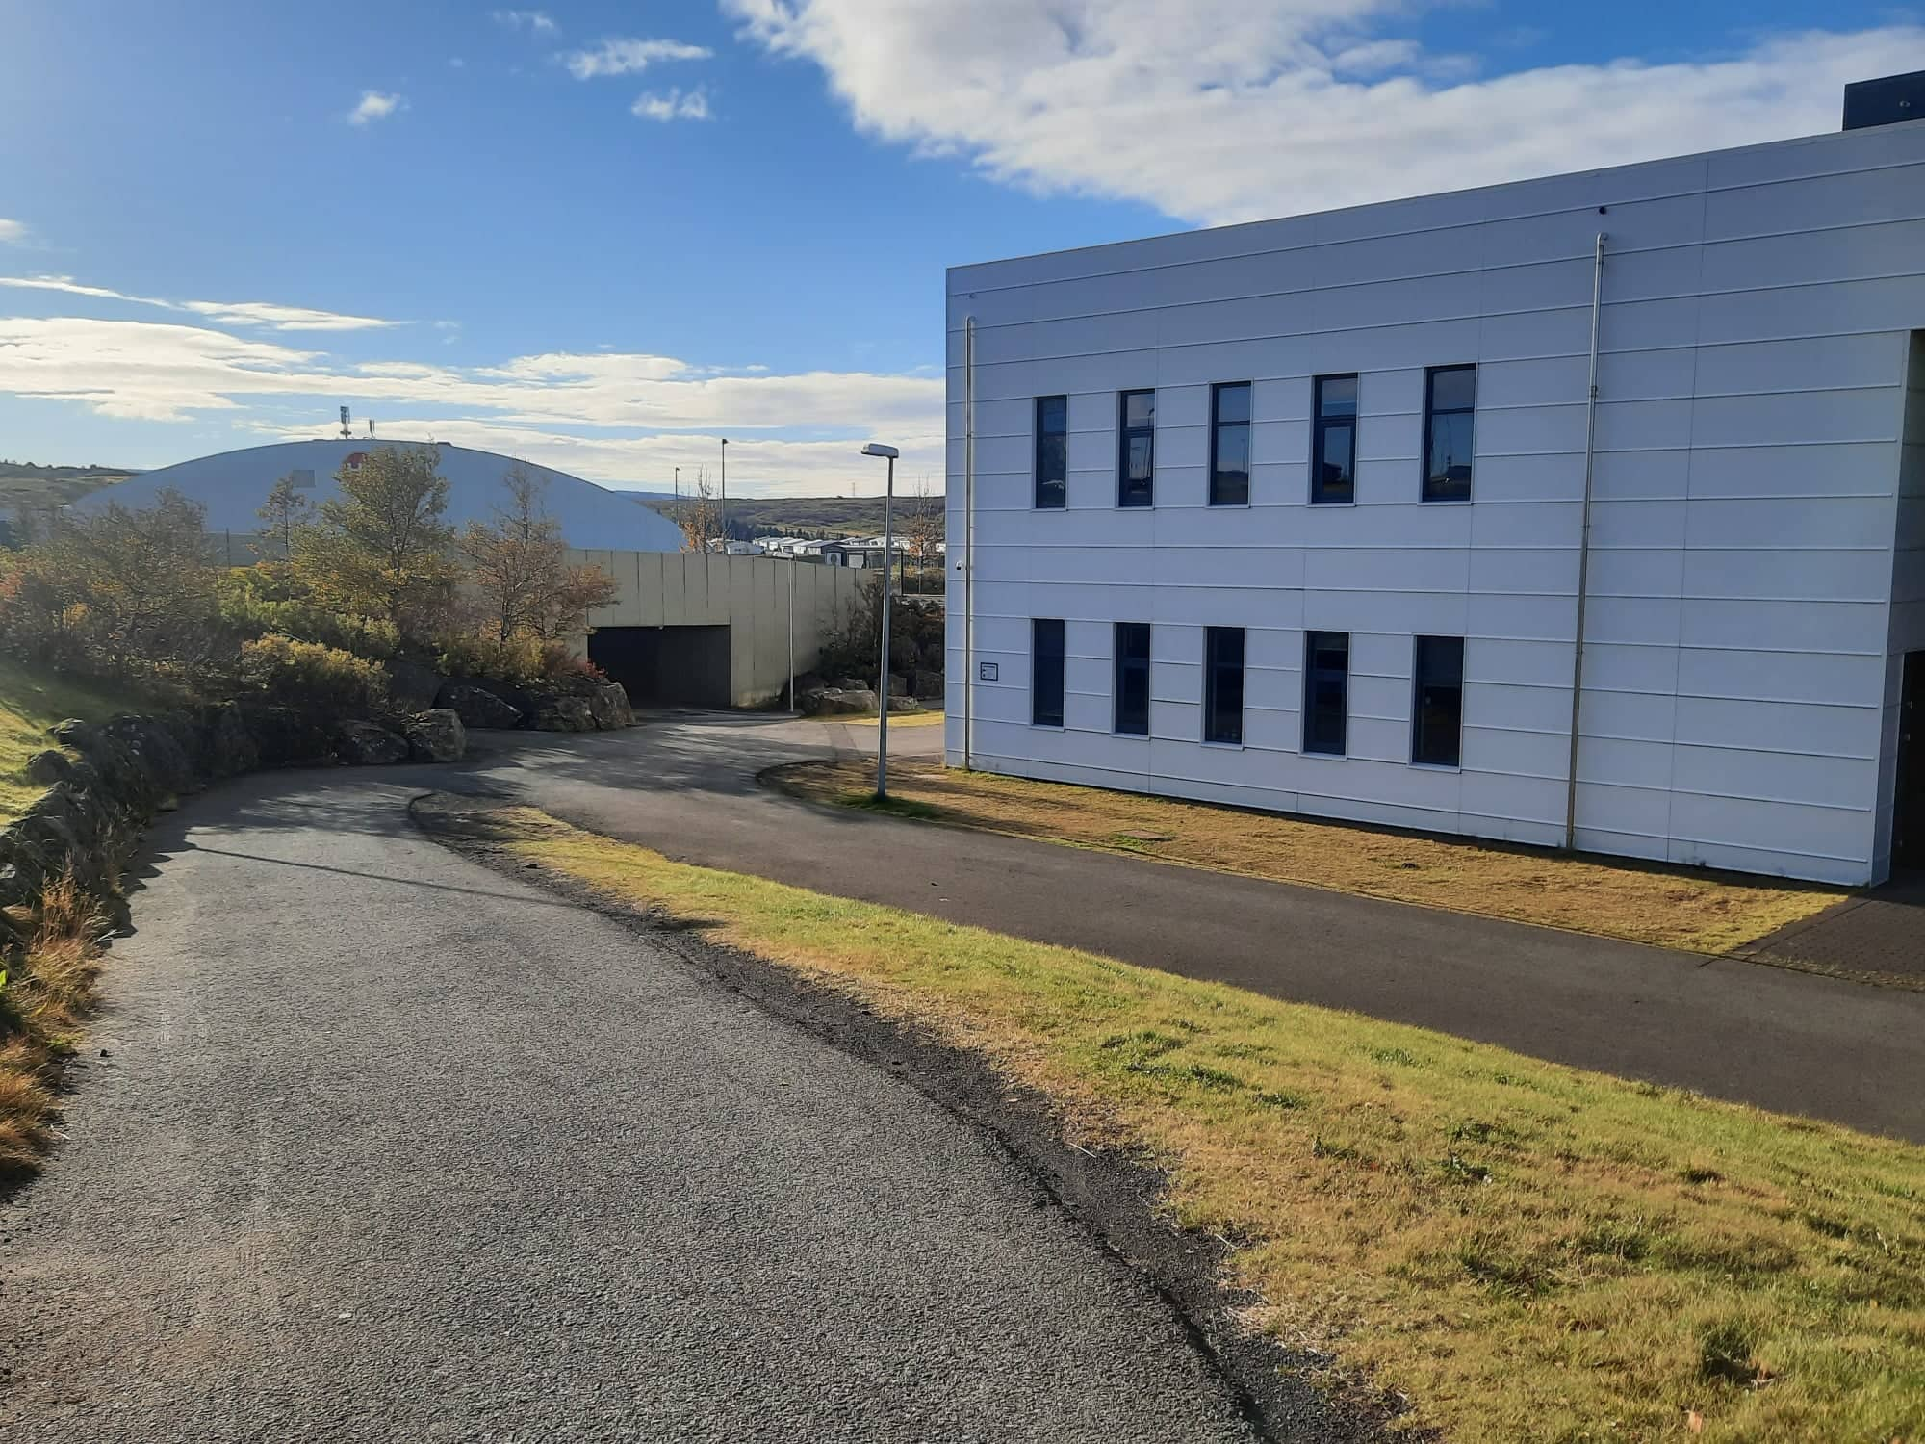
HÖRÐUVALLASKÓLI – LEIKSKÓLI (OFFSCALE)

Slide 9
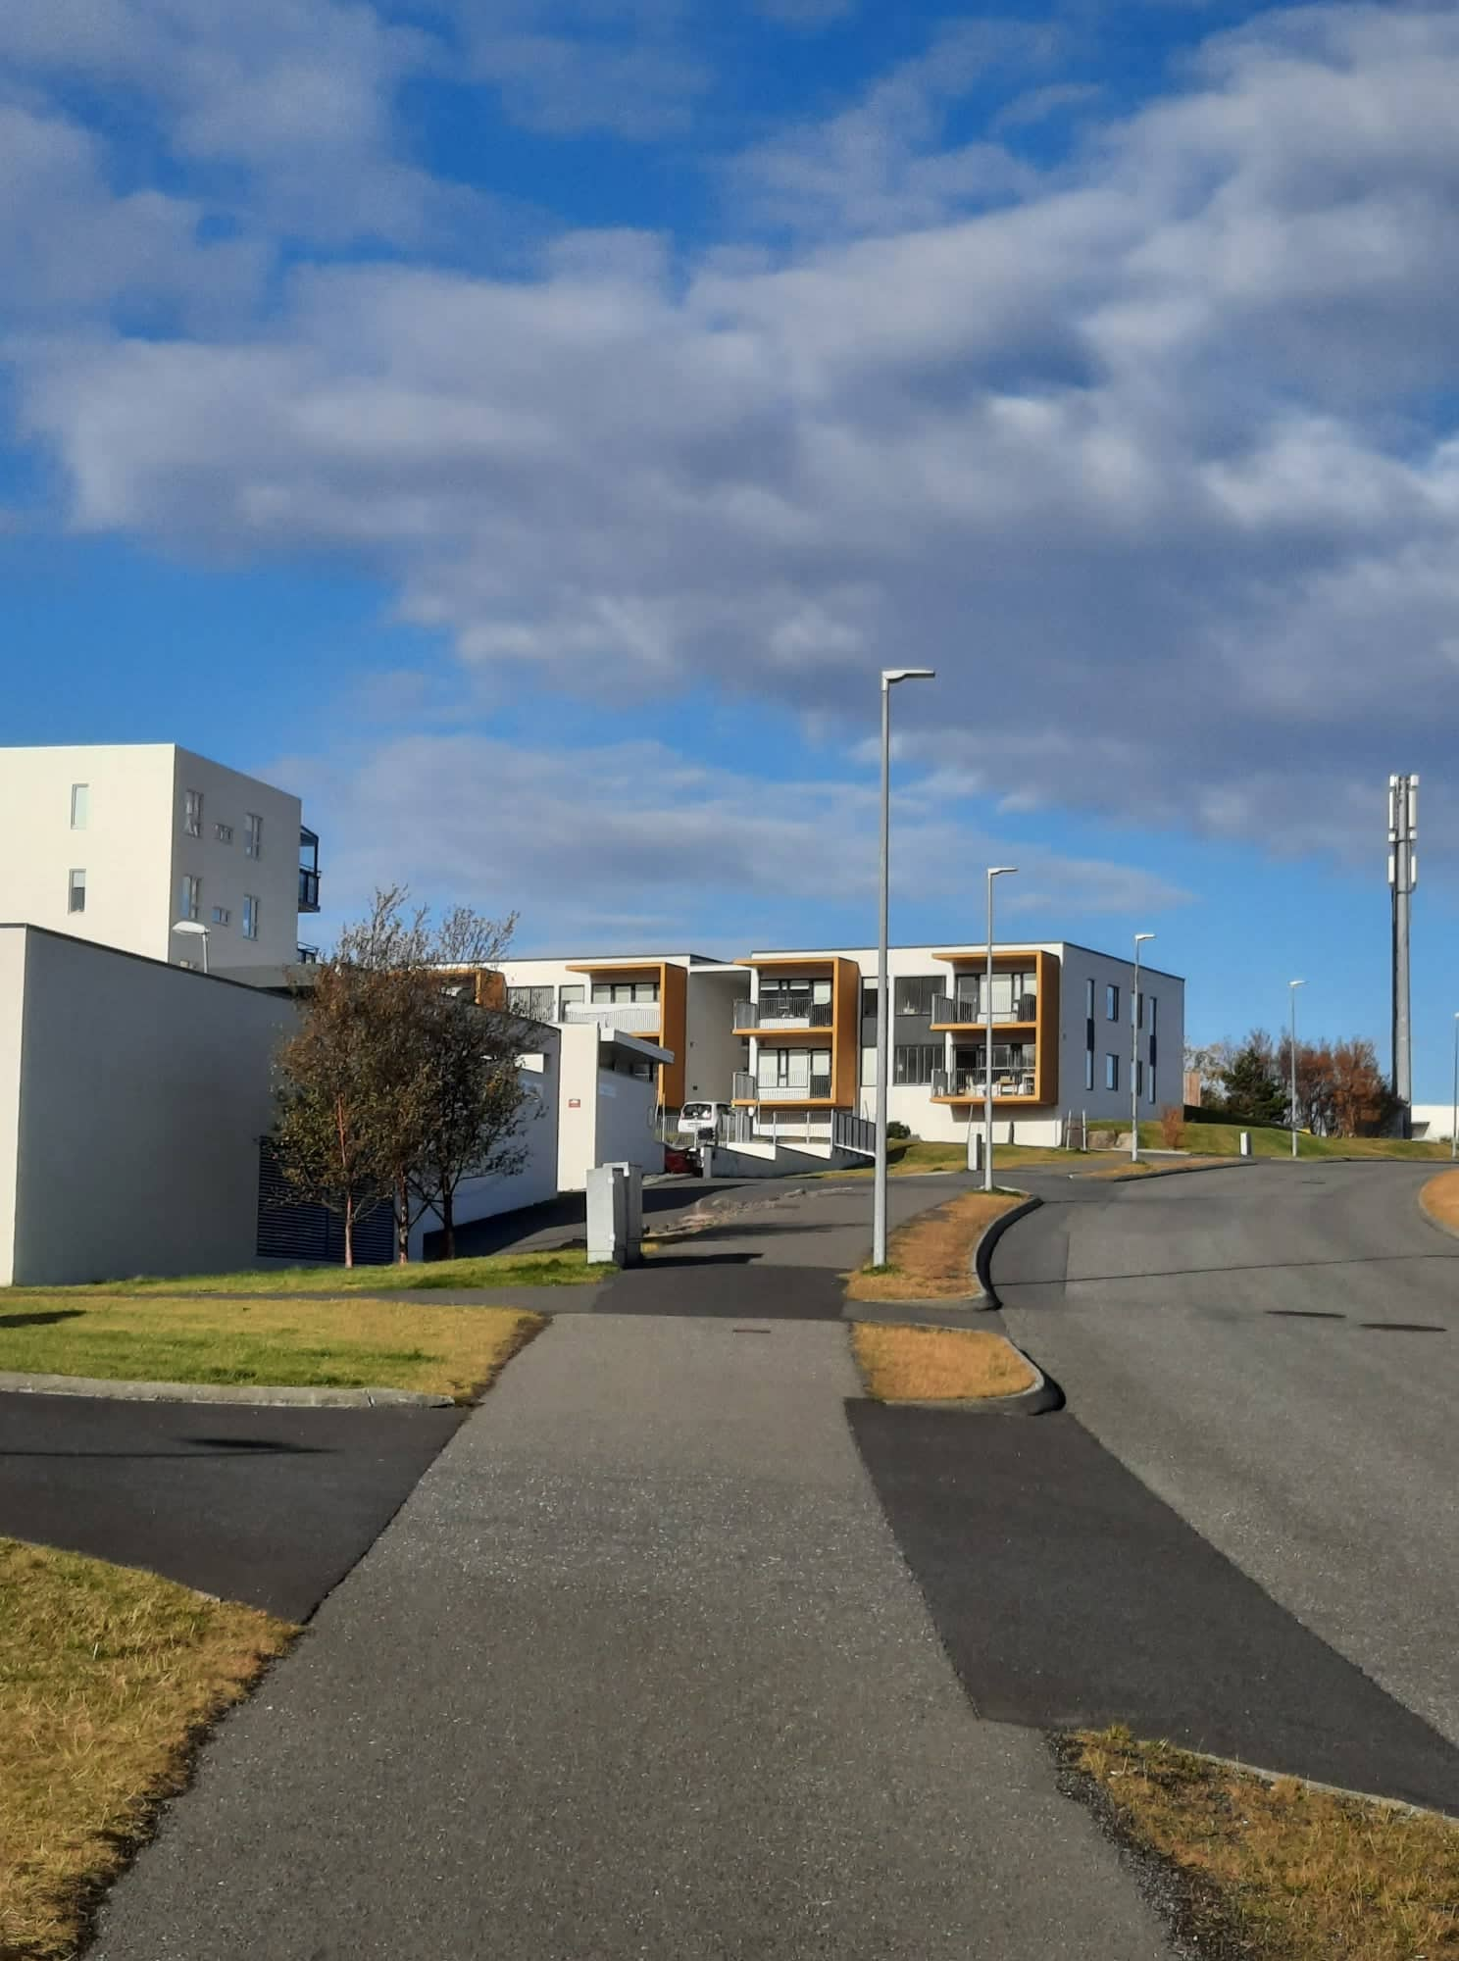
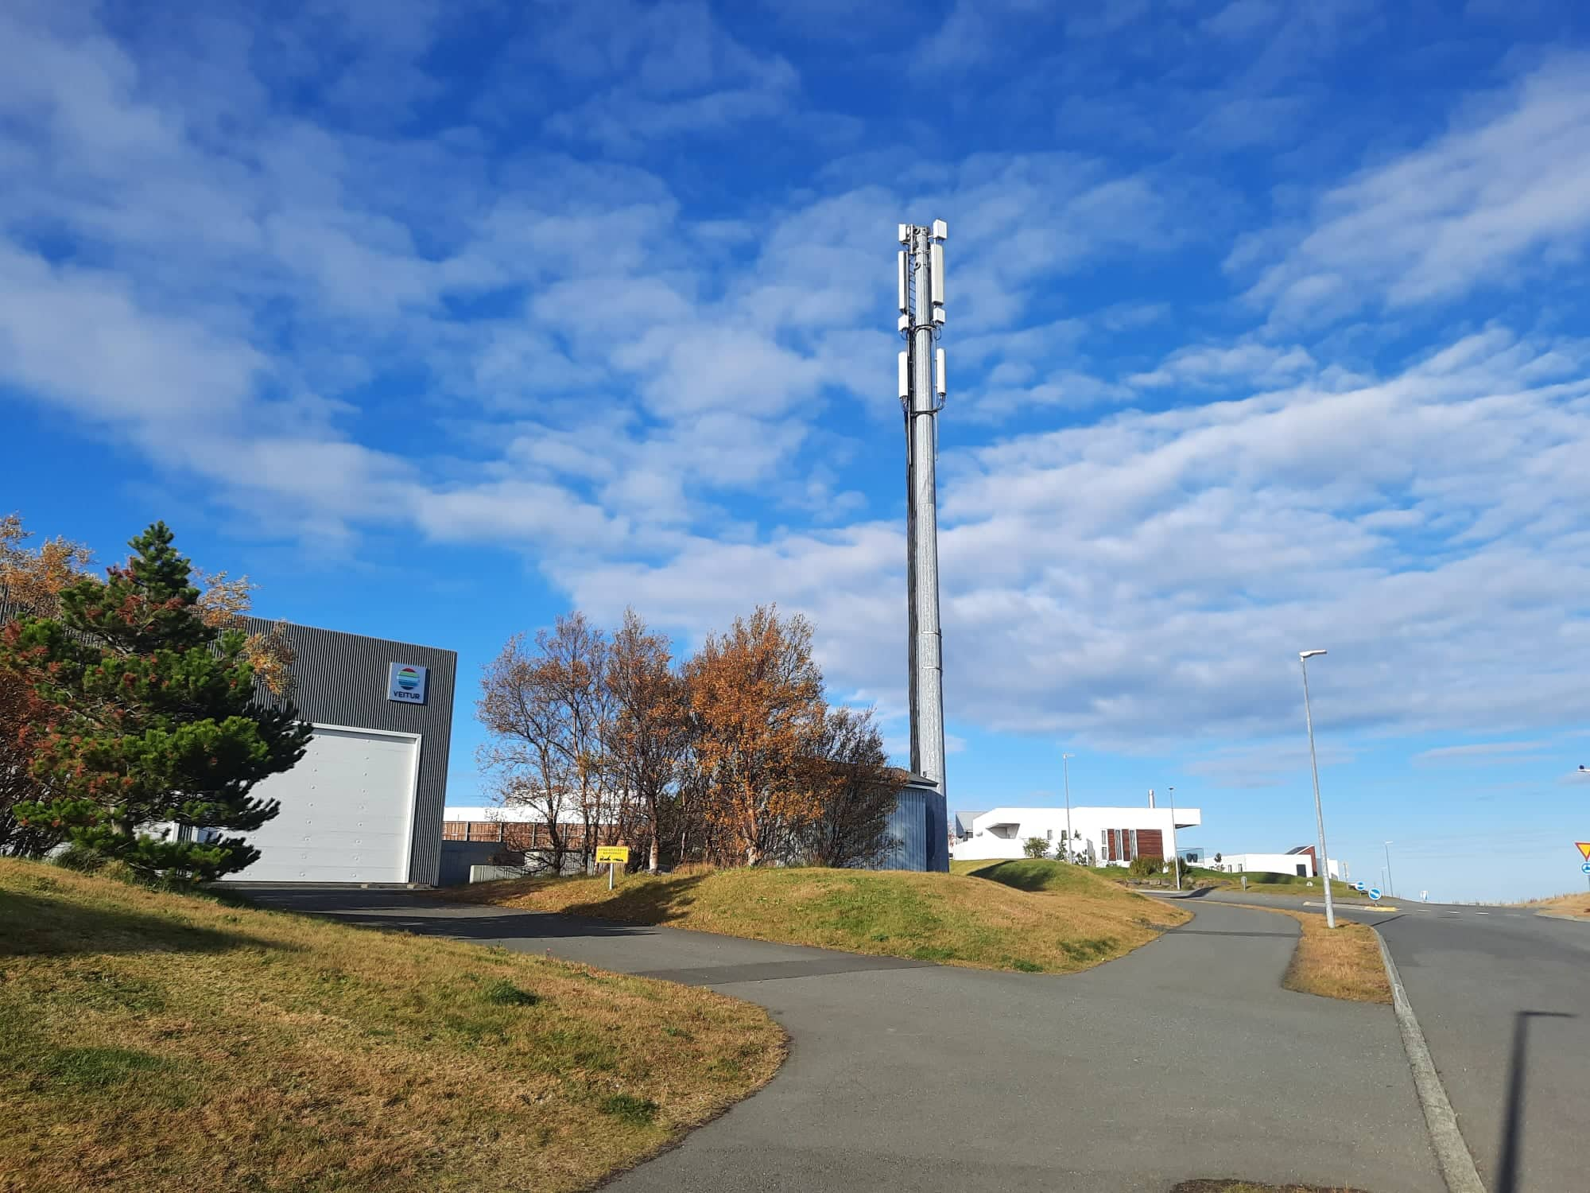
ÞORRASALIR – VEITUR – (20.000) - (OFFSCALE)

Slide 10
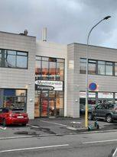
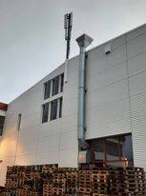
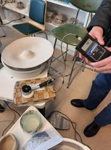
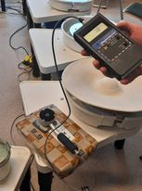
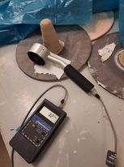
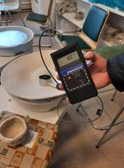
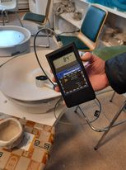
MYNDLISTASKÓLI KÓPAVOGS – (OFFSCALE) INNI = DATT MÆLINGIN NIÐUR

Slide 11
ENGIHJALLI – (OFFSCALE)

Slide 12
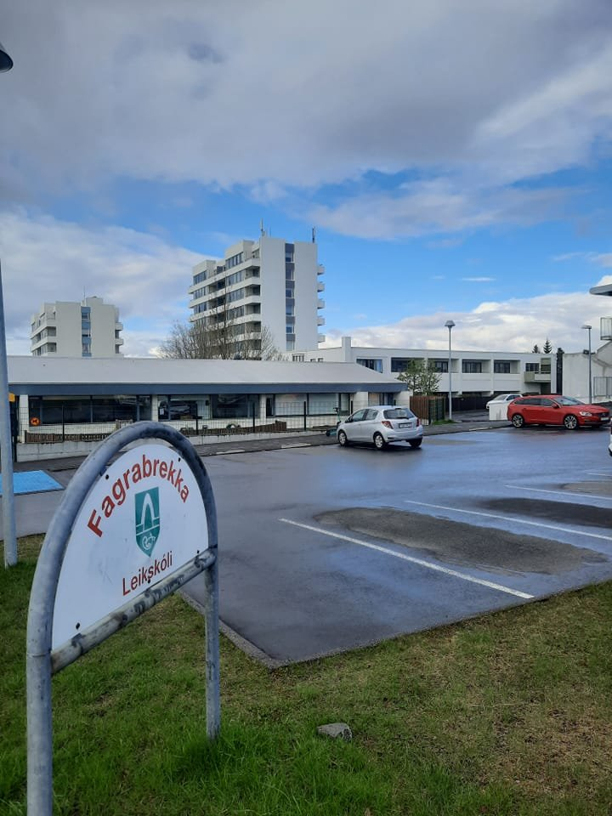
ÞVERBREKKA – LEIKSKÓLINN FAGRABREKKA (OFFSCALE)

Slide 13
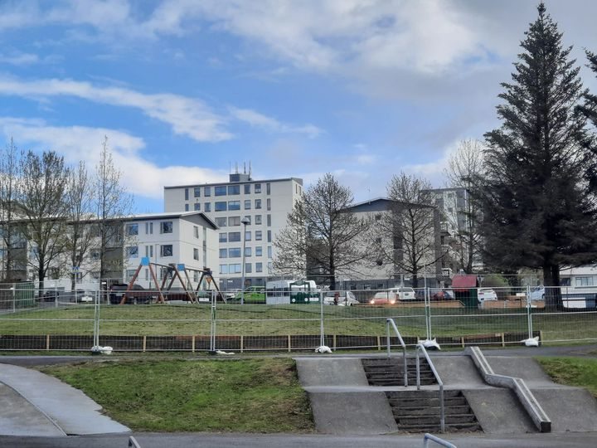
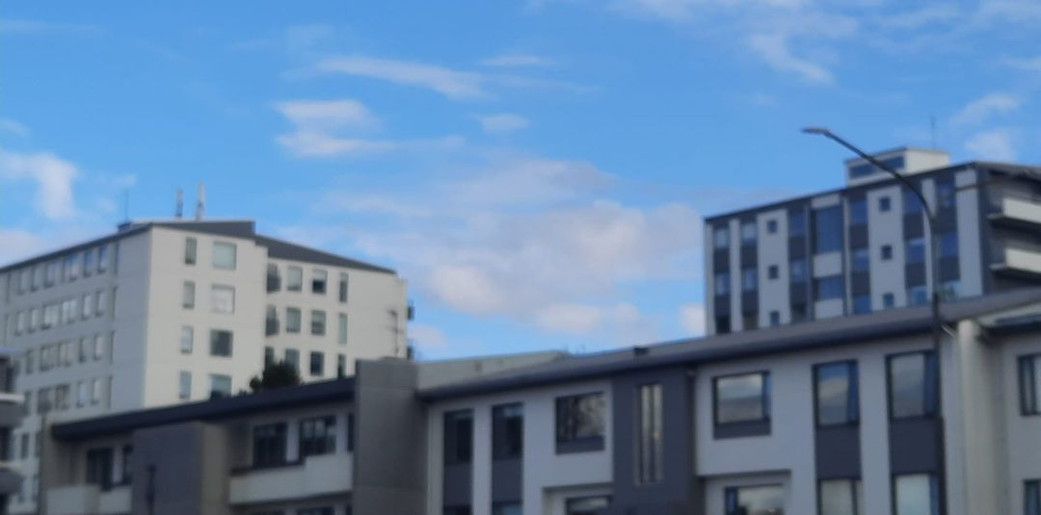
FURUGRUND – (OFFSCALE) Leikskólann Furugrund – Snælandsskóli - Fagrilundur

Slide 14
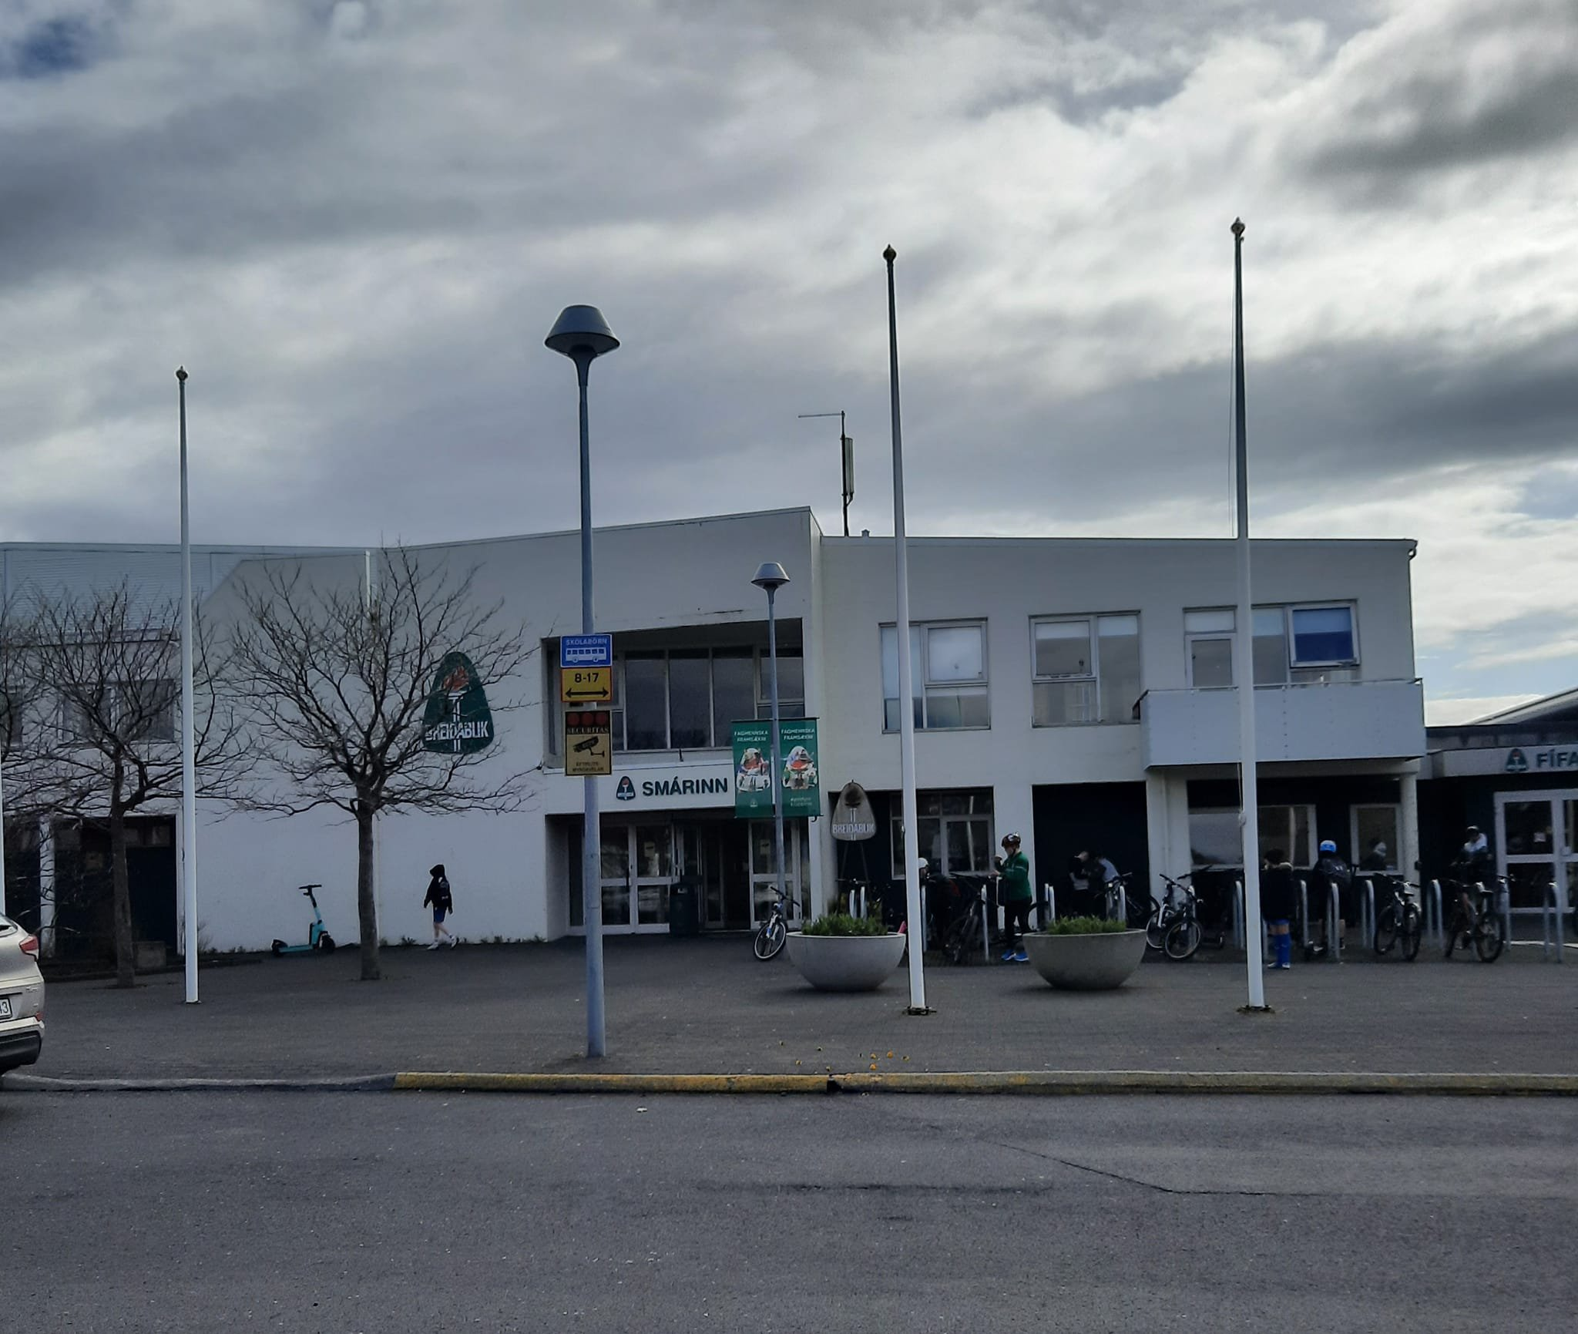
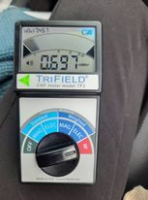
FÍFAN – ÍÞRÓTTAHÚS BREIÐABLIKS - SMÁRINN

Slide 15
ÁLFHÓLSVEGUR 2 (OFFSCALE)

Slide 16
MENNTASKÓLINN Í KÓPAVOGI

Slide 17
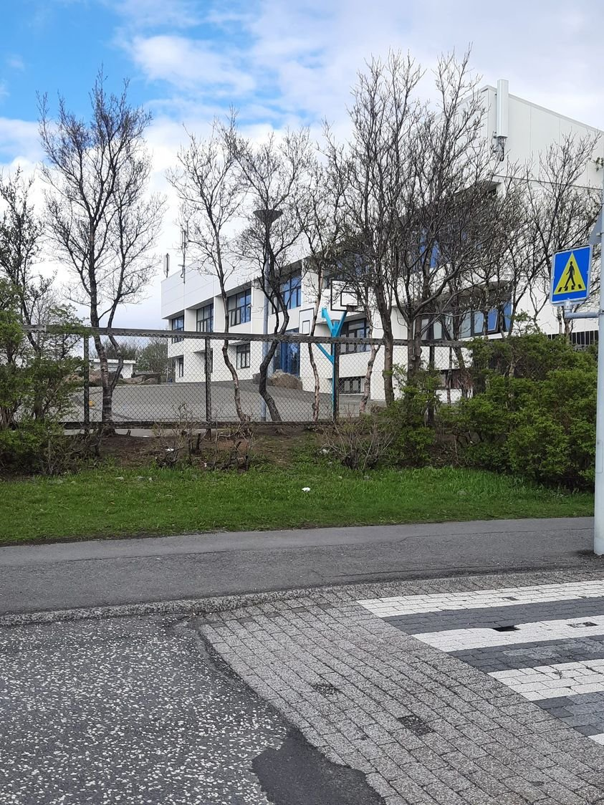
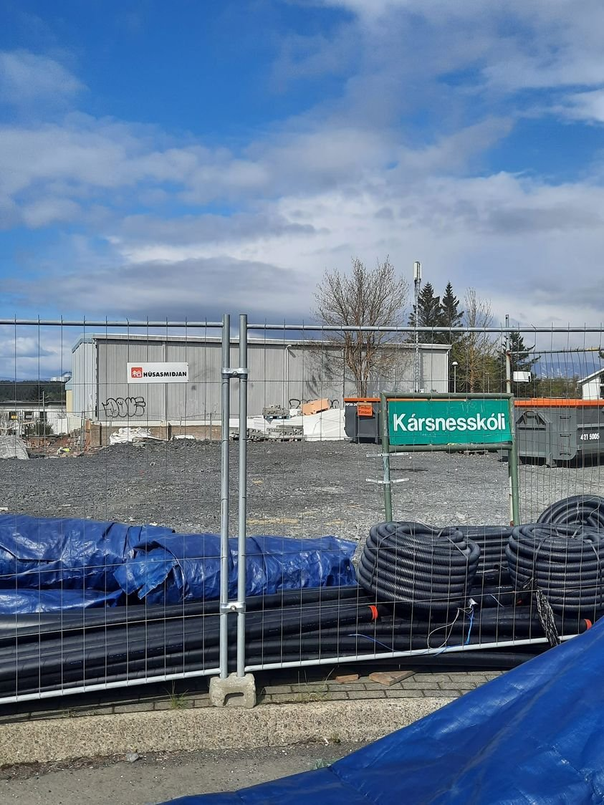
KÁRSNESSKÓLI

Slide 18
DIGRANESVEGUR – SKJALASAFN KÓPAVOGS

Slide 19
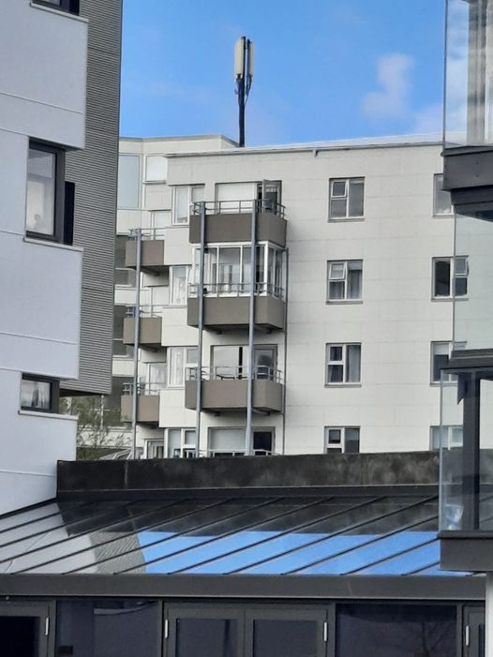
SUNNUHLÍÐ – HÚS ELDRI BORGARA

Slide 20
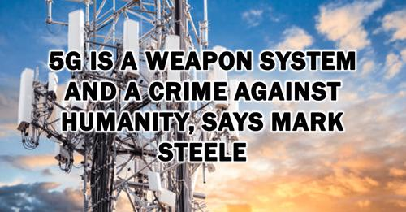
5 G er vopnakerfi og glæpur gegn mannkyni
https://expose-news.com/.../5g-is-a-weapon-system.../...
Mark Steele

Slide 21
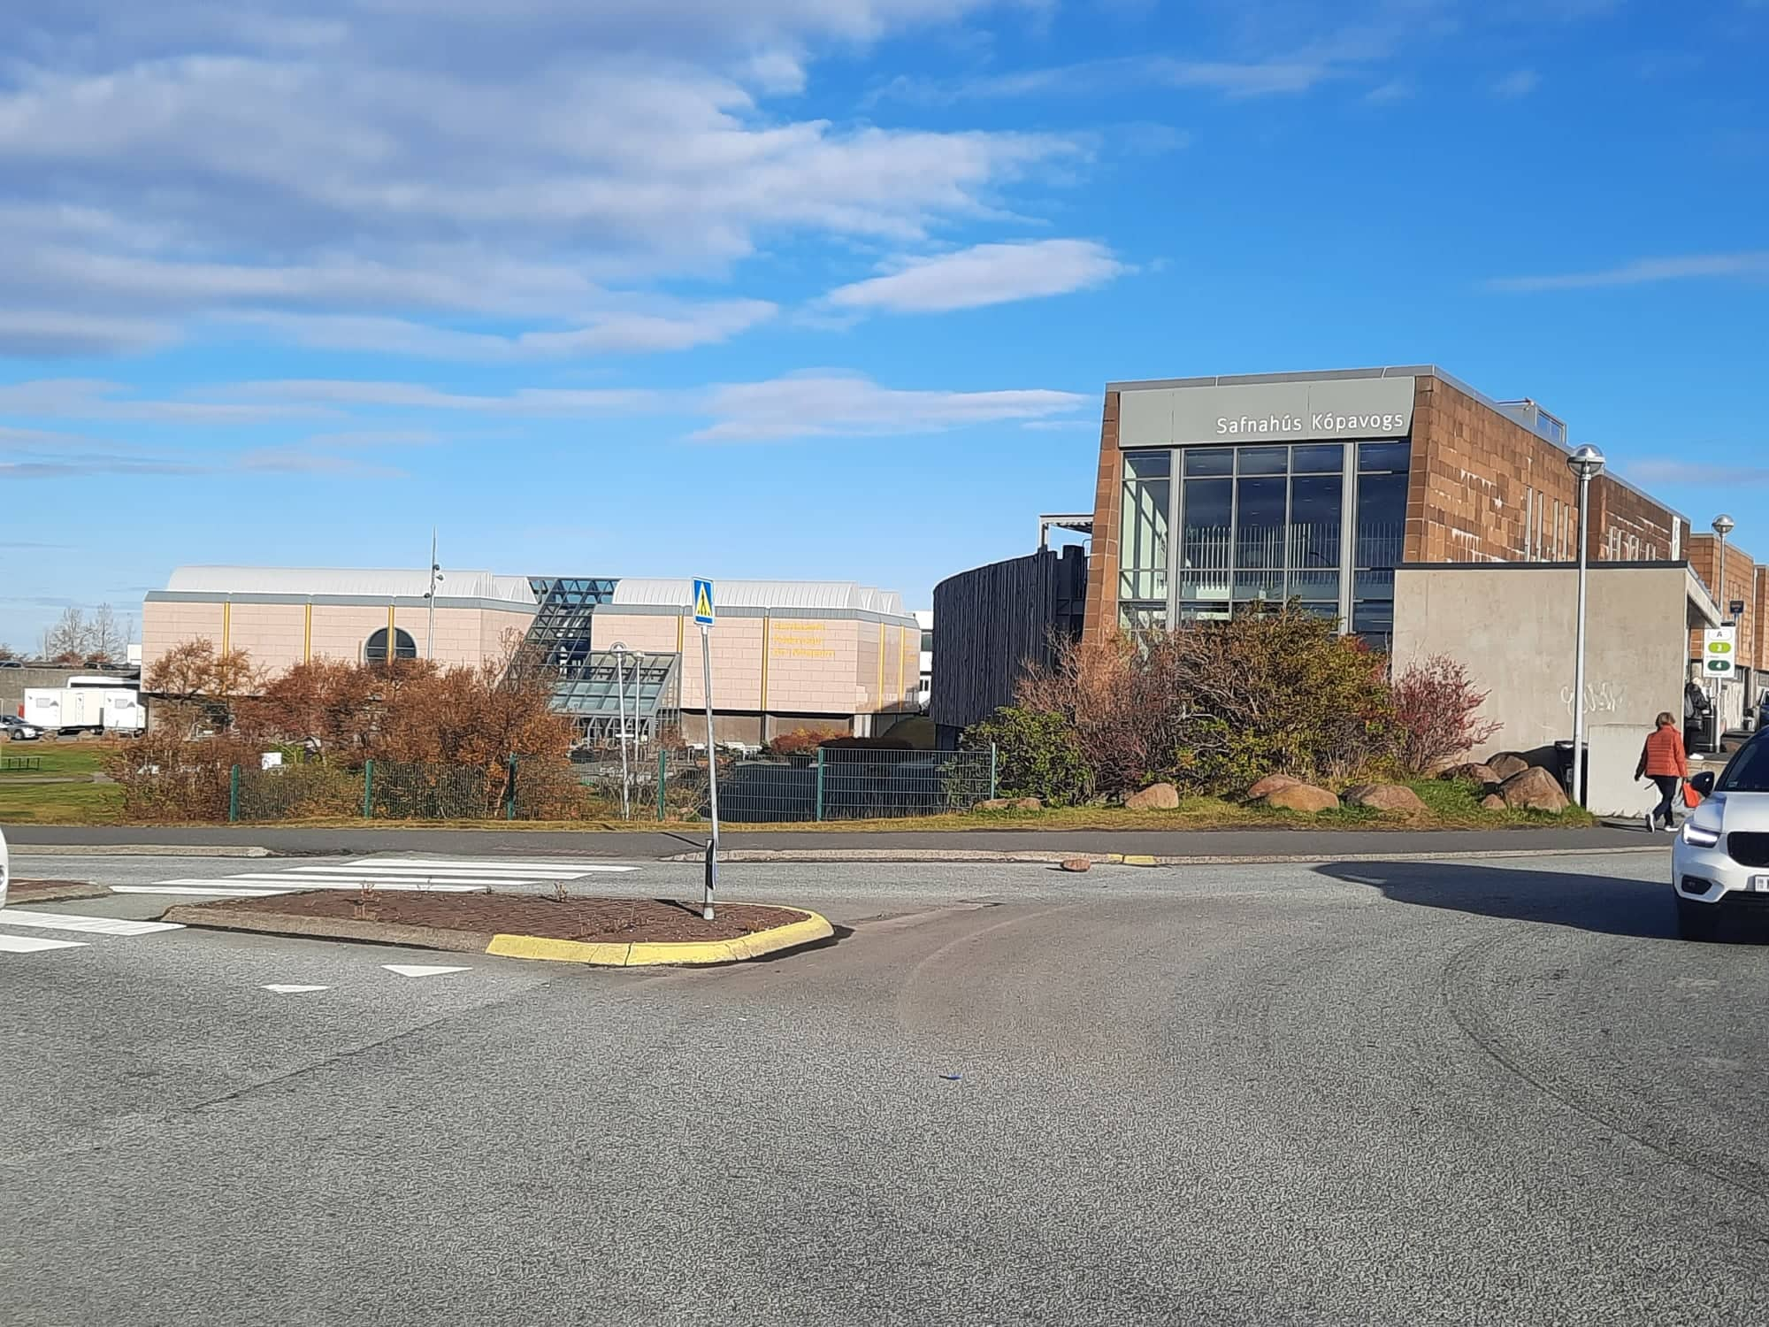
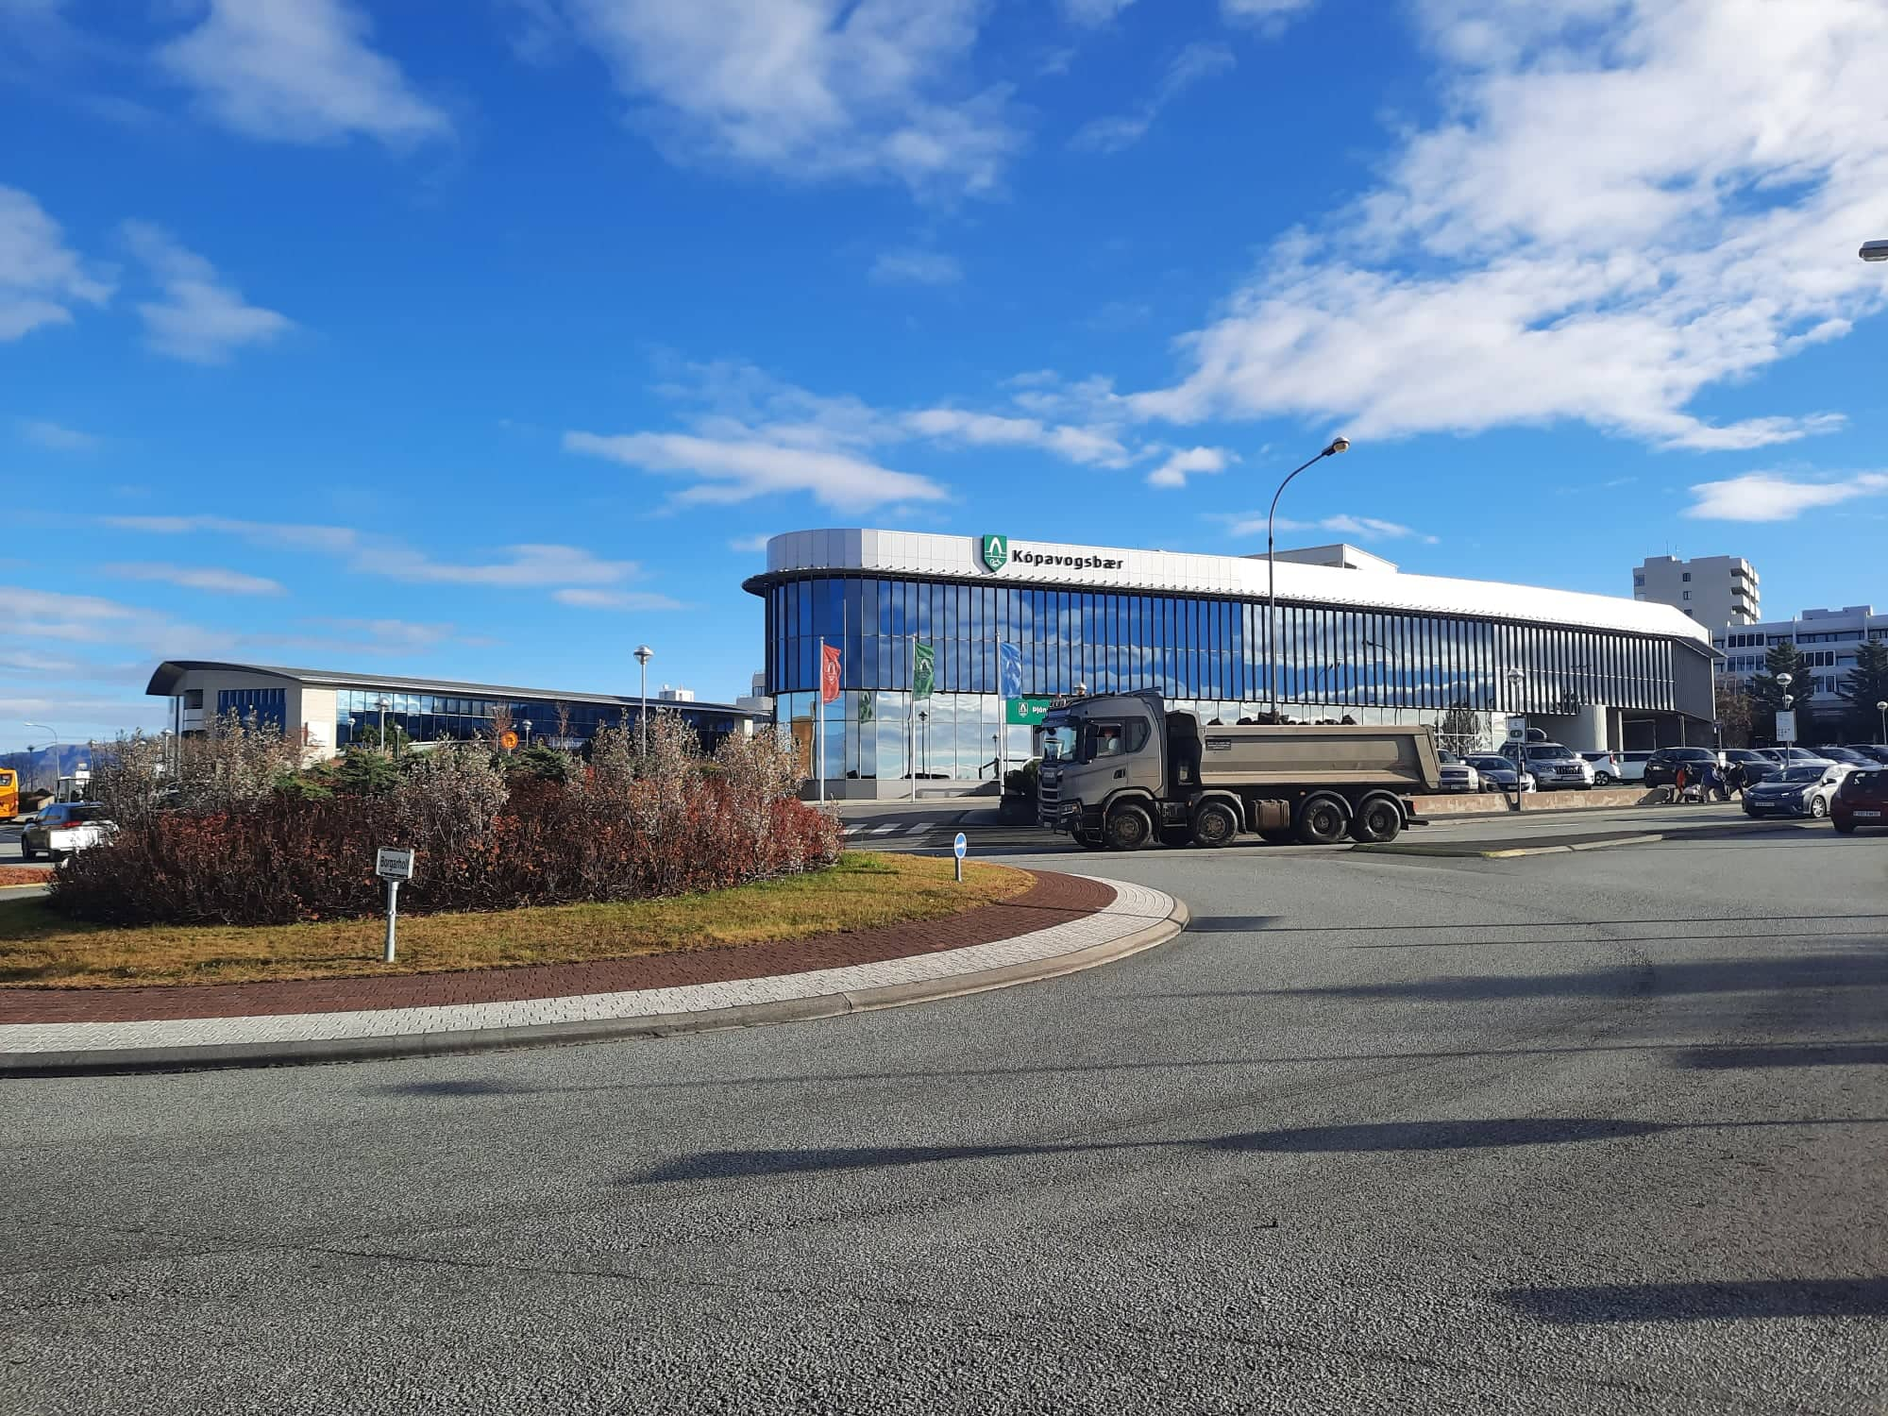
STJÓRNSÝSLAN Í KÓPAVOGI Gerðasafn – Bókasafn Kópavogs engir turnar – en áhrif frá Álfhólsvegi 1-3

Slide 22
HJALLASTEFNAN – GARÐABÆR ENGIR 4G 5G TURNAR

Slide 23
BESSASTAÐIR - ENGIR 4G 5G TURNAR

Slide 24
https://rafmengun.is/
https://rafmengun.is/frodleikur/

Slide 25
RH Mark Watson:
"You can cure the common cold by killing the human race“
https://rafmengun.is/frodleikur/

